Slide 1
Střídavý proud
Střídavé obvody
Opakování

Slide 2
Úvod
V stejnosměrných obvodech je velikost proudu ovlivňována pouze činným odporem rezistoru či jiných součástek.
Ve střídavých obvodech je velikost proudu ovlivňována prvky R, L, C.
Pro výpočty se používají tzv. ideální prvky:
  prvky u kterých se uplatňuje vliv pouze jediného parametru.
  jakýkoliv obvod lze nahradit vhodnou
  (sério-paralelní) kombinací ideálních prvků.

Slide 3
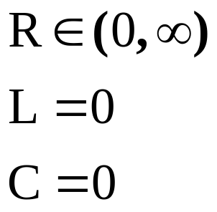
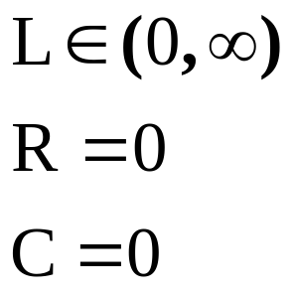
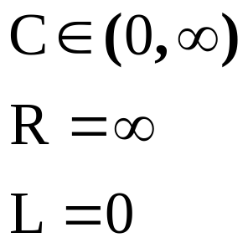
Vlastnosti ideálních prvků
Rezistor
Cívka
Kondenzátor
Stejnosměrný proud je omezen velikostí odporu
Stejnosměrný proud prochází bez omezení
Stejnosměrný proud neprochází

Slide 4
Vlastnosti ideálních prvků
Ideální prvky nelze vyrobit, víme však jaké mají mít vlastnosti
Skutečné součástky se od ideálních liší
(například skutečná cívka nemá nulový odpor)
Při výpočtech se skutečné součástky nahrazují kombinací (sériovou či paralelní) dvou ideálních prvků (skutečná cívka se zpravidla nahrazuje sériovou kombinací R-L)
Pokud je vliv „nežádoucího“ parametru malý, můžeme ho zanedbat a na součástku pohlížet jako na ideální.

Slide 5
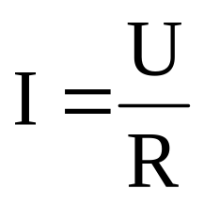
Ideální rezistor v obvodu střídavého proudu
ANIMACE
u
i
I
R
I
U
t
U
Fázor napětí je ve fázi s fázorem proudu (φ=0°).

Slide 6
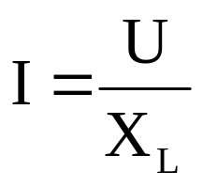
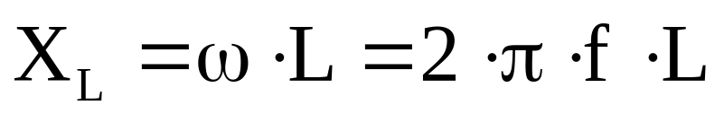
Ideální cívka v obvodu střídavého proudu
ANIMACE
u
i
U
U
I
L
I
φ=90°
t
U
Fázor napětí předbíhá fázor proudu o 90°.
X_{L} [Ω] Induktivní reaktance

Slide 7
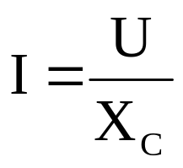
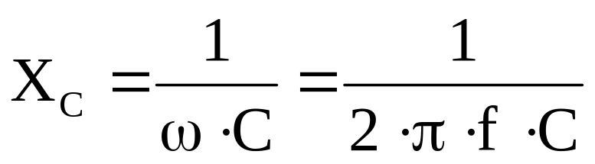
Ideální kondenzátor v obvodu střídavého proudu
ANIMACE
u
i
U
I
C
I
φ=-90°
t
U
U
Fázor napětí je zpožděn za fázorem proudu o 90°.
X_{C} [Ω] Kapacitní reaktance

Slide 8
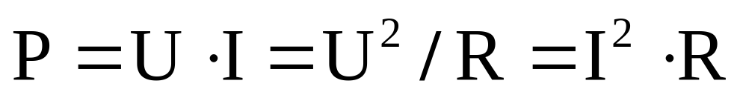
Výkon střídavého proudu
Výkon stejnosměrného proudu:
V obvodech střídavého proudu se výkon spotřebovává:
  v činném odporu (teplo)
  v kondenzátorech (vytvoření elektrostatického pole)
  v cívkách (vytvoření magnetické pole)
Pro střídavý proud se rozlišují tři druhy výkonu

Slide 9
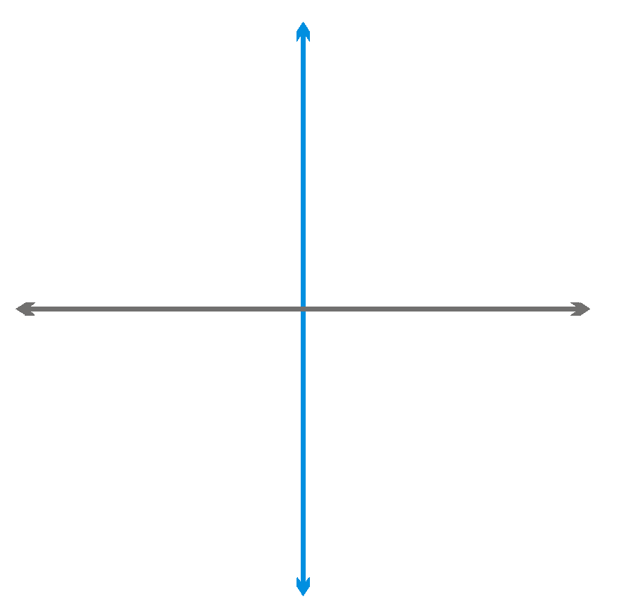
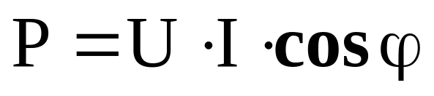

Činný výkon
U
φ
I
Účiník
Činný výkon vzniká v činném rezistoru (φ=0°).
Nevzniká v cívce a kondenzátoru (φ=±90°).

Slide 10
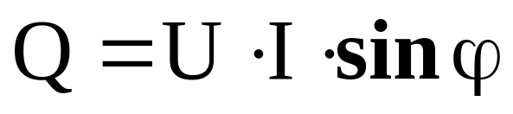

Jalový výkon
U
volt-ampér reaktanční
φ
I
Jalový výkon vzniká v cívce a kondenzátoru (φ=±90°).
Nevzniká v činném rezistoru (φ=0°).

Slide 11
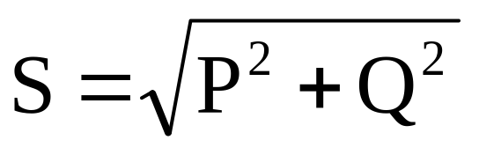
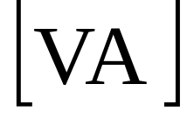
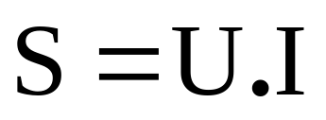
Zdánlivý výkon
U
φ
I
Zdánlivý výkon je součtem činného a jalového výkonu
„Z činného výkonu máme užitek, zdánlivý platíme.“
V rozvodných sítích se budují kompenzátory účiníku: k cívkám (motory strojů) se připojují kondenzátory.

Slide 12
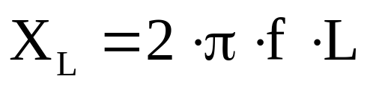
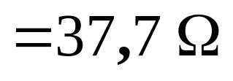
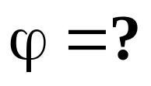
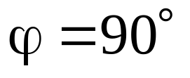

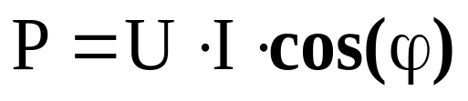
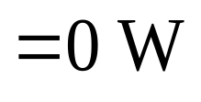
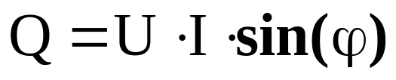
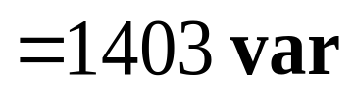
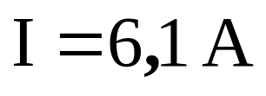

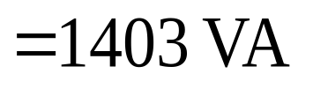
Příklad 251.1
Tlumivka s indukčností 0,12 H je připojena do sítě nízkého napětí 230 V – 50 Hz.
Jaký proud jí prochází?
Jaký výkon je na cívce?
Činný:
Jalový:
Zdánlivý:

Slide 13
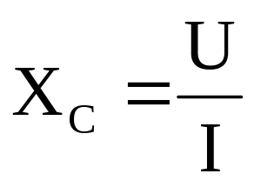
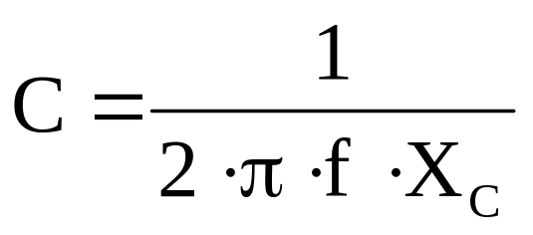
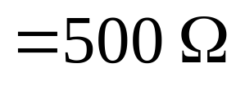
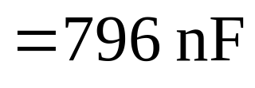
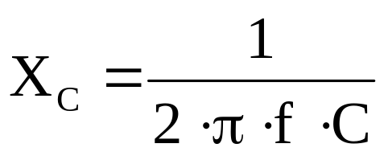
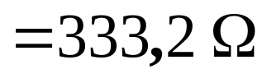


Příklad 251.2
Jaká je kapacita kondenzátoru, kterým po připojení na napětí 115 V / 400 Hz prochází proud 230 mA?
Jak se změní proud, jestliže zvýšíme frekvenci na 600 Hz?

